Slide 1
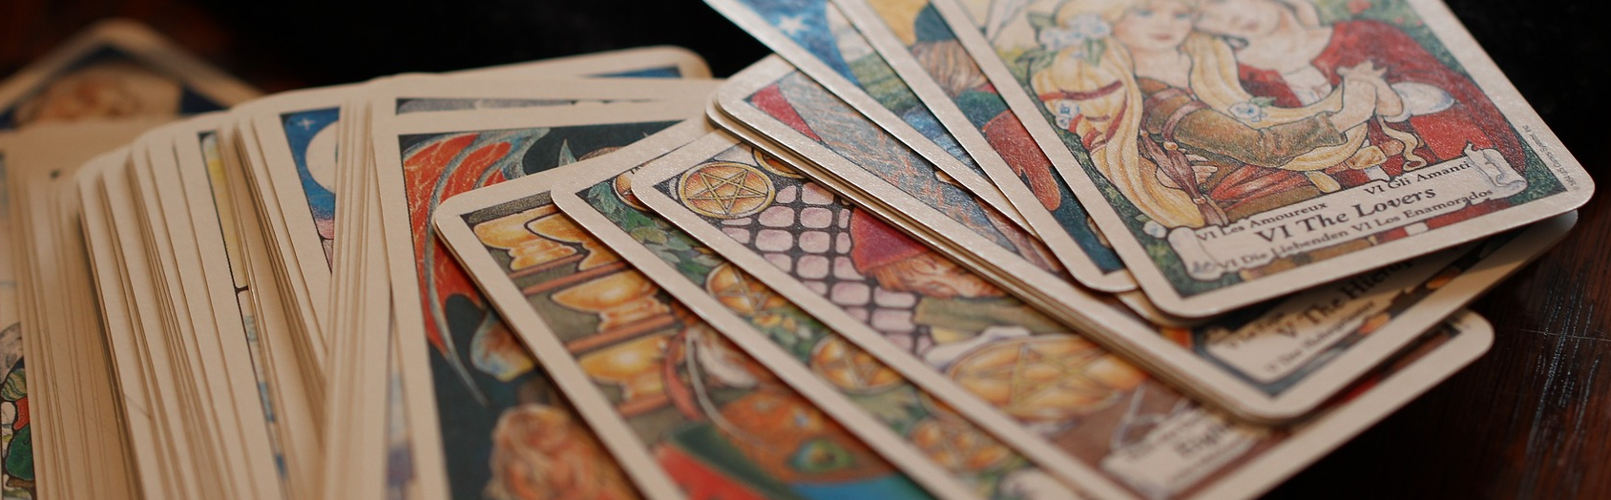
動物占い

Slide 2

22
ちゃんねる

Slide 3

かうんたぁ

Slide 4


ウサギアンケート
ウサギアンケート

